Slide 1


基于ToF深度相机的动态手势demo开发
汇报人: 左家乐（实习生）
汇报日期：2021.1.9

Slide 2
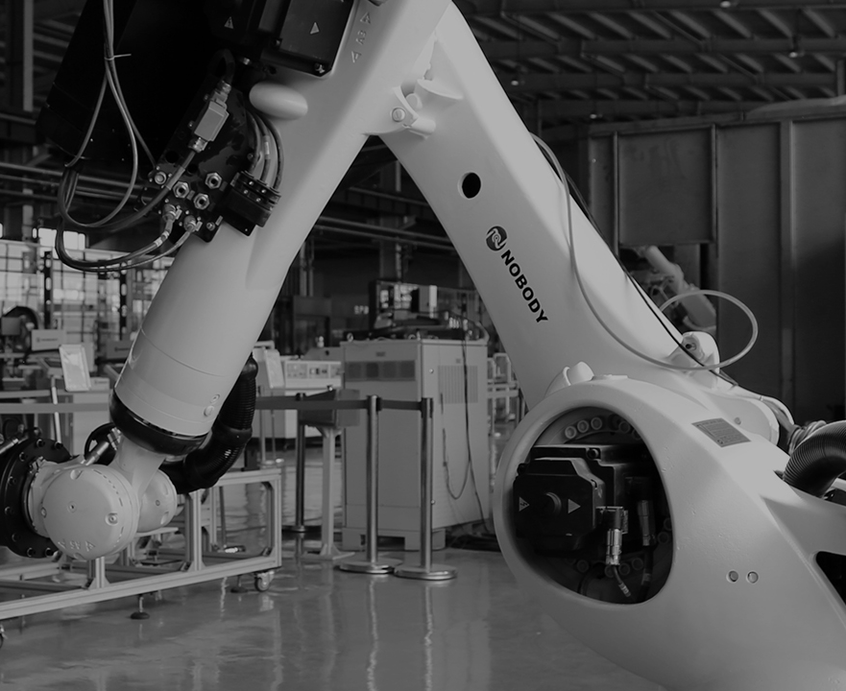
01
01
应用场景
01
02
项目程序逻辑
02
02
03
模块1：手部分割模块开发
03
模块2：深度学习网络训练
03
目 录
04
04
模块3：静态手势预测
Agenda
05
06
模块4：动态手势追踪
04
demo演示
07
08
存在问题与不足

Slide 3
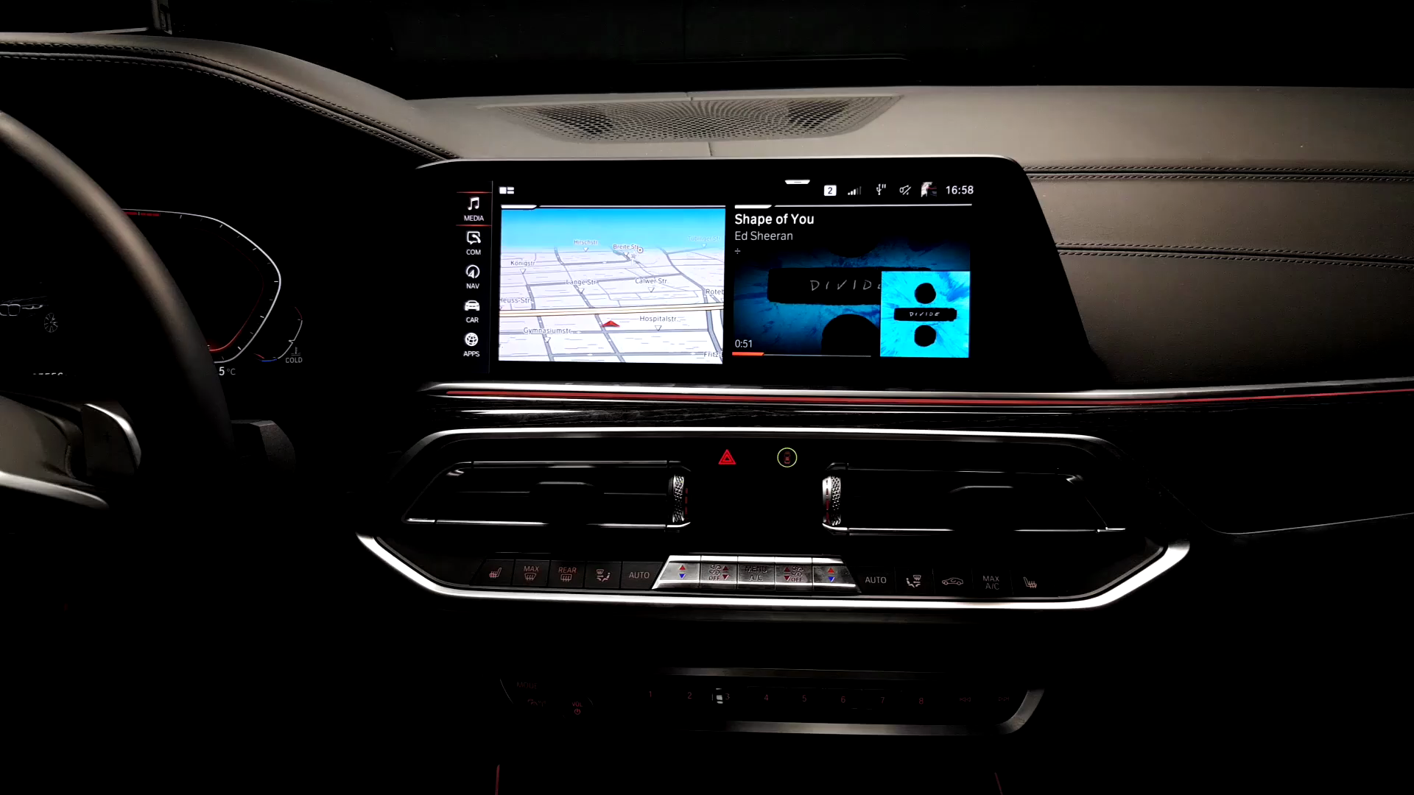
01.应用场景----BMW Gesture Control

Slide 4
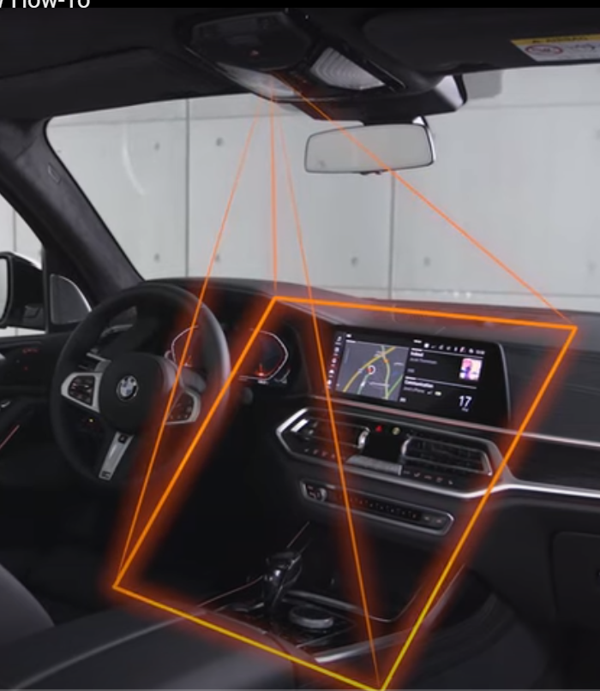
02.Dynamic Gesture Control 实现逻辑
HRG_Tof
1.PickHand Module
2.ResNet18
Training Module
3.ResNet18
Prediction Module
4.Dynamic Gesture Module

Slide 5
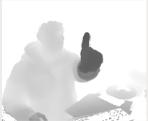
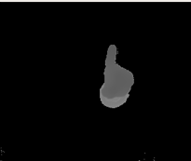

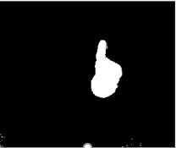
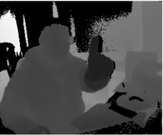

03.PickHand Module
原始深度图
幅度滤波
低通滤波
min distance
阈值扣除
辅助条件判断
二值化
轮廓提取
手部提取

Slide 6
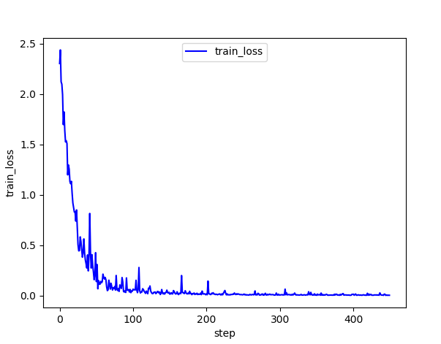
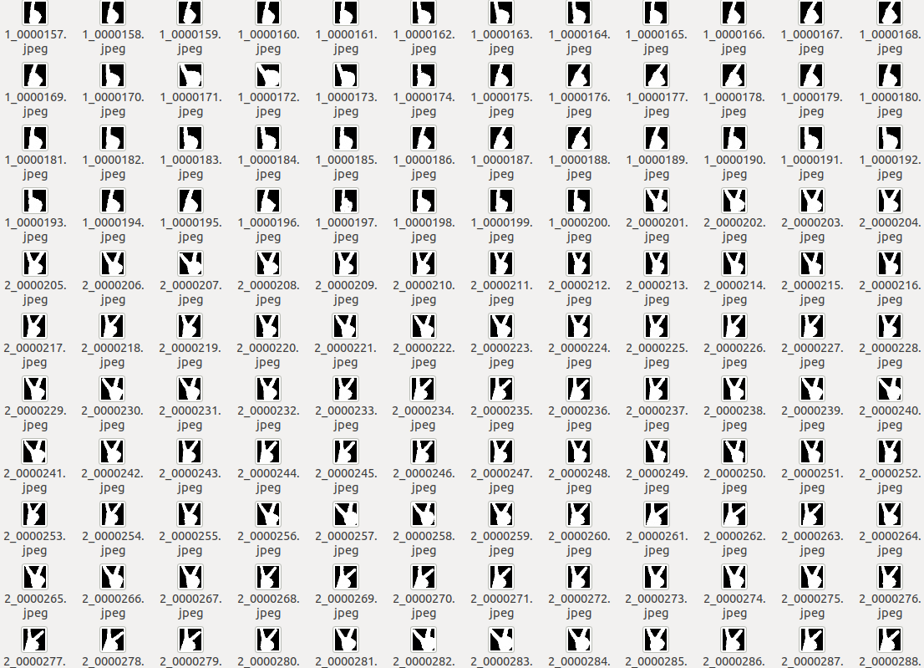
04.ResNet Training Module
1.PickHand Module
制备数据集
搭建网络ResNet18
训练迭代
9种手势，每种手势100张
Batch_size=20 epoch=10 lr=0.01

Slide 7
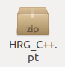




05.ResNet Prediction Module
导入模型
1.PickHand Module
ResNet18
归一化
预处理
连续5帧predict=5
预测手势结果
cmd：结束播放
连续5帧predict=3
cmd：开始播放
连续1帧predict=1
cmd：动态手势开始

Slide 8
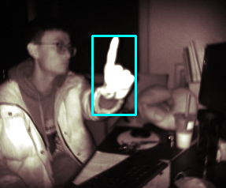
06.Dynamic Gesture Module
6.1 提高效率，简化手部模型
1.PickHand Module
最小外接矩形
MinRect
返回原始幅度图
取MinRect
中心点CentralPoint

Slide 9
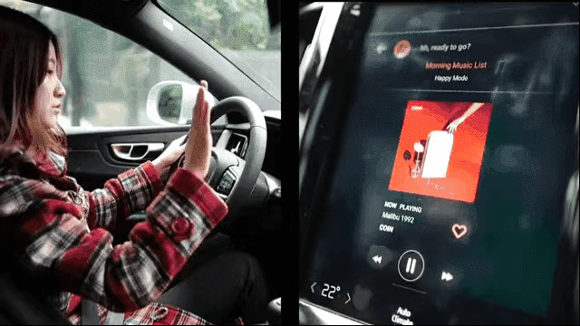


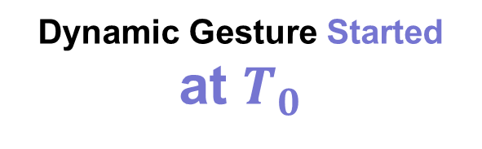
06.Dynamic Gesture Module
6.2 动态手势开始、结束判断
1.PickHand Module
连续2帧
CentralPoint位置
变化小于阈值
3.ResNet18
Prediction Module
$$∆t$$
Dynamic Gesture Started
at $T_{0}$
Dynamic Gesture Ended
at $T_{1}$

Slide 10

06.Dynamic Gesture Module
6.3 动态手势特征编码
第i+1帧
每30°作为一个区间，进行特征编号
区间 | 特征编码 | 区间 | 特征编码
[0,30) | 1 | [180,210) | 7
[30,60) | 2 | [210,240) | 8
[60,90) | 3 | [240,270) | 9
[90,120) | 4 | [270,300) | 10
[120,150) | 5 | [300,330) | 11
[150,180) | 6 | [330,360) | 12
第i帧
$$θ$$

Slide 11
06.Dynamic Gesture Module
区间 | 特征编码 | 区间 | 特征编码
[0,30) | 1 | [180,210) | 7
[30,60) | 2 | [210,240) | 8
[60,90) | 3 | [240,270) | 9
[90,120) | 4 | [270,300) | 10
[120,150) | 5 | [300,330) | 11
[150,180) | 6 | [330,360) | 12
6.3 动态手势特征编码
第i+1帧
第i帧
假设T0到T1，动作k共有m帧
假设第i帧到第i+1帧的特征编码为
则整个动作k的特征向量即为：
$$θ$$
$$∆t$$
Dynamic Gesture Started
at $T_{0}$
Dynamic Gesture Ended
at $T_{1}$

Slide 12
06.Dynamic Gesture Module
6.4 特征向量匹配算法
1.HMM机器学习
2.深度学习
3.DTW算法

Slide 13
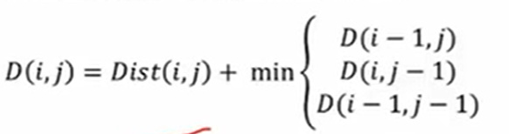
06.Dynamic Gesture Module
Template
m
距离矩阵D Matrix
6.4 特征向量匹配算法
3.DTW算法原理
j
Dij
Template
i
n
Gesture
Gesture

Slide 14
06.Dynamic Gesture Module
Template
m
距离矩阵D Matrix
6.4 特征向量匹配算法
Dnm
3.DTW算法原理
Template
n
Gesture
Gesture

Slide 15
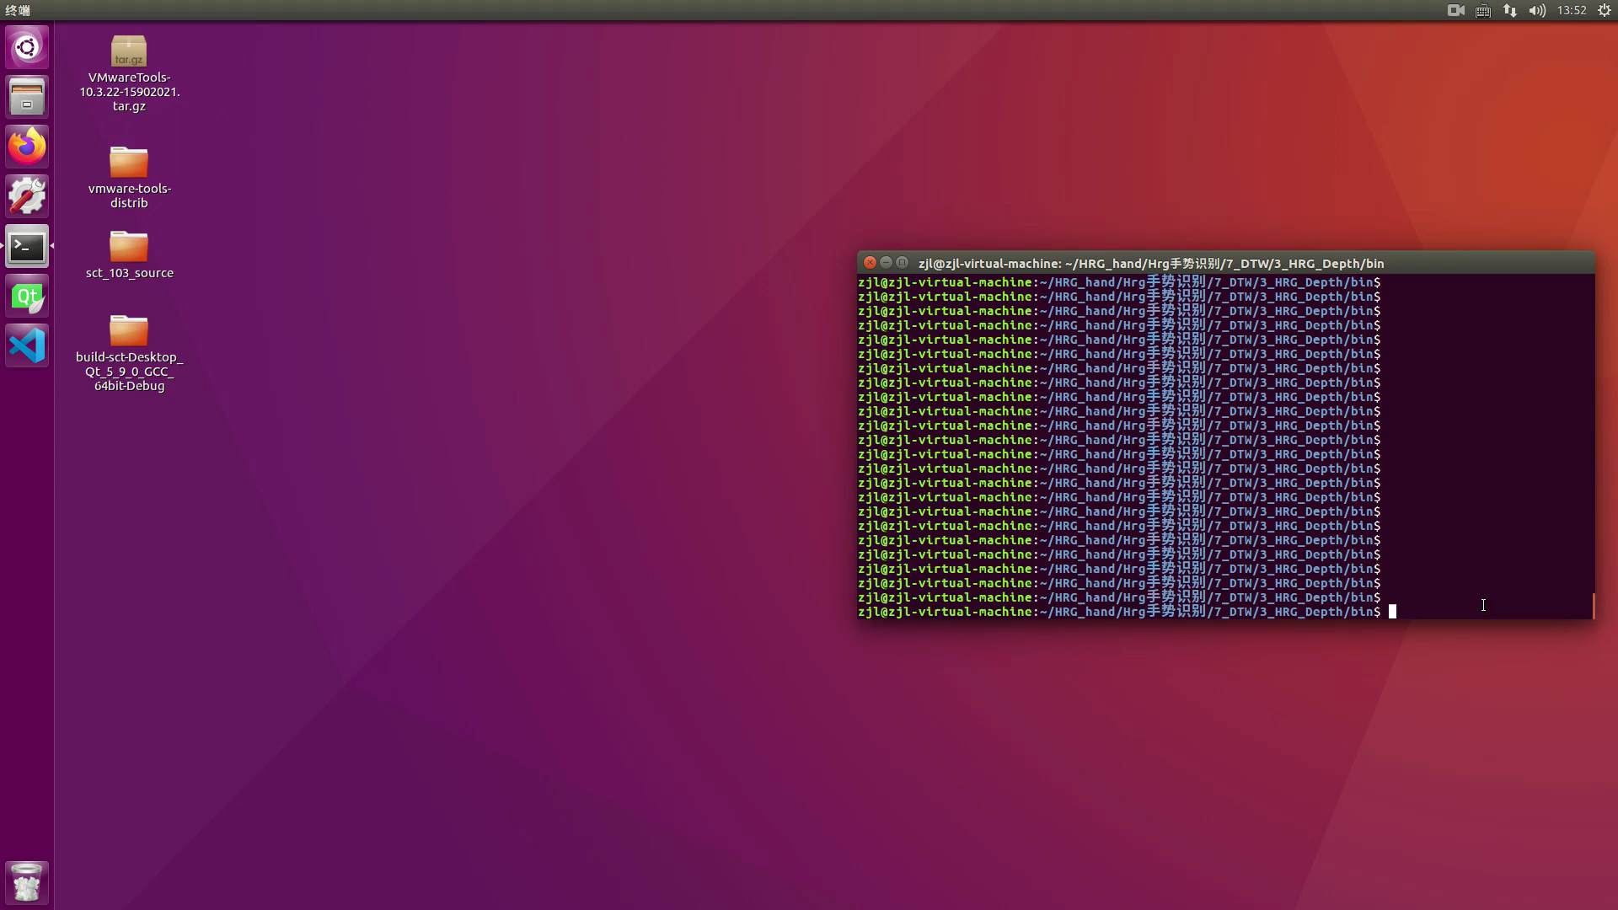
07.Demo

Slide 16
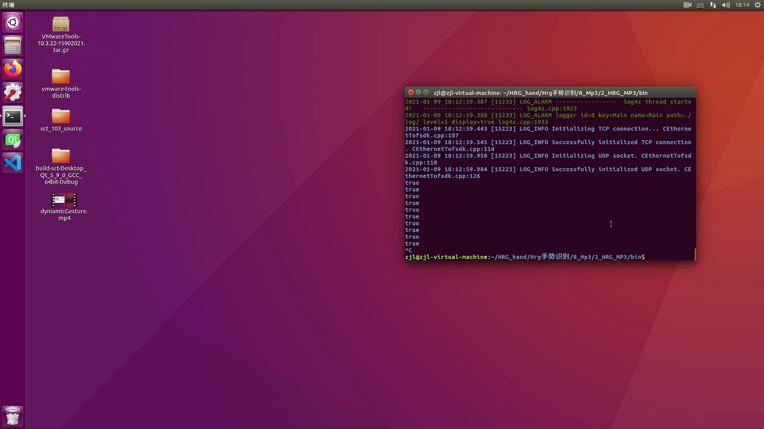

Slide 17

08.存在的问题
1.不是连续调节音量
2.最短判断时间较长

